Slide 1
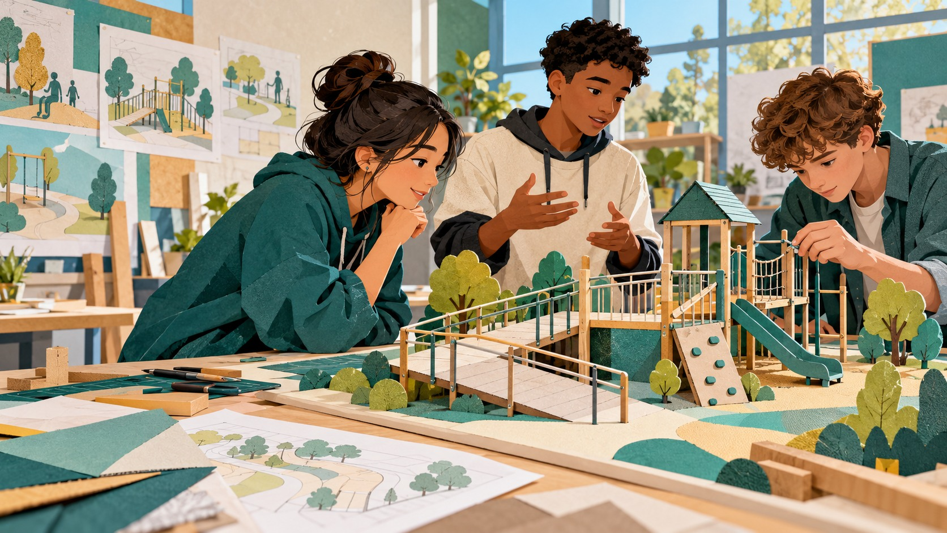
Mesleki keşifte dört kavram
9. sınıf
İlgi, yetenek ve beceri, değer, kişilik özellikleri
Blog PDR 1
Notes:
Yaklaşık 30 dakika. Amaç, öğrencinin bir cümleden hangi bilgiye ulaşılabileceğini ve hangi bilginin eksik kaldığını açıklamasıdır. Kendi özel özelliklerini açıklamayı zorunlu tutmayın. Bu bir test veya meslek atama çalışması değildir.
Kaynaklar
O*NET Resource Center, Content Model https://www.onetcenter.org/content.html
CareerOneStop, Work Values https://cloudfront.careeronestop.org/ExploreCareers/Assessments/work-values.aspx

Slide 2
İlgi
Hangi uğraşa yönelmekten hoşlanıyorum?
Örnek
Bu bilgi ne anlatır?
Deniz, farklı oyun düzeneklerini araştırmayı seviyor. Boş zamanında yeni tasarımlara bakıyor.
Bir uğraşa yönelmesini anlatır. O işte bugün ne kadar başarılı olduğunu henüz bilmiyoruz.
Blog PDR 2
Notes:
Öğrencilere sevmek ile yapmakta deneyimli olmak arasındaki farkı sorun. Bir uğraşa henüz erişememiş olmak ilgisizlik diye yorumlanmaz. Örnek kurgu.
Kaynaklar
O*NET Resource Center, Content Model https://www.onetcenter.org/content.html
CareerOneStop, Work Values https://cloudfront.careeronestop.org/ExploreCareers/Assessments/work-values.aspx

Slide 3
Yetenek ve öğrenilmiş beceri
Bir görevi yapabilme hakkında hangi bilgiye sahibim?
Kapasite
Gözlenen beceri
Yetenek, öğrenme ve yapmada rol oynayan kapasitelere ilişkindir. Tek ürün genel yeteneği ölçmez.
Ece modelin ölçüm hatasını bulup parçayı düzeltiyor. Bu görevdeki becerisini gözlüyoruz.
Blog PDR 3
Notes:
O*NET yetenek ve eğitim/deneyimle gelişen beceriyi ayrı bilgi alanı sayar. Çocuğun tek performansından genel kapasite veya değişmez sınır çıkarmayın. Öğretim, fırsat ve deneyimi sorun.
Kaynaklar
O*NET Resource Center, Content Model https://www.onetcenter.org/content.html
CareerOneStop, Work Values https://cloudfront.careeronestop.org/ExploreCareers/Assessments/work-values.aspx

Slide 4
Mesleki değer
Çalışma yaşamında benim için ne önemli?
Örnek
Gerekçe
Arda, hazırladıkları oyunu farklı ihtiyaçları olan çocukların da kullanmasını istiyor.
Başkalarına yarar sağlamayı önemsiyor. Bu, çizimi sevmesi veya ölçüm yapabilmesiyle aynı bilgi değil.
Blog PDR 4
Notes:
CareerOneStop işte önem verilen koşulları değer başlığı altında ele alır. Burada birebir ölçek maddesi kullanılmıyor. Birden çok değer önemli olabilir, zorunlu sıralama yaptırmayın.
Kaynaklar
O*NET Resource Center, Content Model https://www.onetcenter.org/content.html
CareerOneStop, Work Values https://cloudfront.careeronestop.org/ExploreCareers/Assessments/work-values.aspx

Slide 5
Kişilik ve çalışma tercihleri
Farklı durumlarda nasıl davranmaya eğilimliyim?
Örnek
Açık kalan soru
Deniz önce tek başına düşünmeyi, ardından gruba açıklamayı tercih ediyor.
Başka görevlerde de böyle mi? Tek durumdan kalıcı kişilik etiketi veya meslek yasağı çıkarmıyoruz.
Blog PDR 5
Notes:
O*NET Work Styles, işte görülen kişilik eğilimlerini ele alır. Sınıfta sessiz görünen çocuğu insanlarla çalışamaz diye etiketlemeyin. Ortam, destek, deneyim ve değişen tercihleri araştırın.
Kaynaklar
O*NET Resource Center, Content Model https://www.onetcenter.org/content.html
CareerOneStop, Work Values https://cloudfront.careeronestop.org/ExploreCareers/Assessments/work-values.aspx

Slide 6
Aynı projede farklı bilgiler
Üç öğrenci erişilebilir bir oyun alanı modeli hazırlıyor.
Deniz ve Ece
Arda
Deniz tasarımları araştırıyor. Ece ölçüm hatasını düzeltiyor.
Arda herkesin modeli kullanabilmesini önemsiyor. Her cümle hangi bilgiyi öne çıkarıyor?
Blog PDR 6
Notes:
Süre 3 dakika. Öğrenciler ikili olarak sınıflandırsın, dayanak sözcüğü göstersin. Deniz ilgi, Ece gözlenen beceri, Arda değer. Bu yanıtları bir sonraki slayt açıklar. Öğrenci kendi özelliğini anlatmadan kurgu örneği tartışabilir.
Kaynaklar
O*NET Resource Center, Content Model https://www.onetcenter.org/content.html
CareerOneStop, Work Values https://cloudfront.careeronestop.org/ExploreCareers/Assessments/work-values.aspx

Slide 7
Proje cümlelerinin gerekçesi
Etiketi seçerken cümledeki dayanağa bakıyoruz.
İlgi ve beceri
Değer
Araştırmayı sevmesi ilgiyi anlatıyor. Ölçüm hatasını düzeltmesi o görevde gösterdiği beceriyi anlatıyor.
Herkesin kullanmasını önemsemesi, çalışmada gözettiği değeri anlatıyor. Bir kişide hepsi birlikte bulunabilir.
Blog PDR 7
Notes:
Önce öğrenci gerekçelerini dinleyin. Aynı kişide özellikler birlikte olabilir; cümleden hangi bilginin açıkça çıktığını ayırıyoruz. Sınıflama kişilik veya yetenek testi sonucu değildir.
Kaynaklar
O*NET Resource Center, Content Model https://www.onetcenter.org/content.html
CareerOneStop, Work Values https://cloudfront.careeronestop.org/ExploreCareers/Assessments/work-values.aspx

Slide 8
Bir cümlede iki bilgi
“Çizmeyi seviyorum ve çizim dersinde ölçülü plan hazırlamayı öğrendim.”
İlk bölüm
İkinci bölüm
Çizmeyi sevmek ilgiye ilişkin bilgi veriyor.
Ölçülü plan hazırlamayı öğrenmek, gelişen beceriye ilişkin bilgi veriyor.
Blog PDR 8
Notes:
İki kavrama işaret eden cümleleri tek kutuya sıkıştırmayın. Sözcüklerin hangi bilgiye dayanak verdiğini ayırın. Beceri için bir ürün veya öğretmenin somut geri bildirimi gibi ek örnekler sorulabilir.
Kaynaklar
O*NET Resource Center, Content Model https://www.onetcenter.org/content.html
CareerOneStop, Work Values https://cloudfront.careeronestop.org/ExploreCareers/Assessments/work-values.aspx

Slide 9
Erken meslek kararı
“Çizimi seviyorum. Kesin mimar olmalıyım.”
Bildiklerimiz
Araştırılacaklar
Çizime ilgi duyduğunu biliyoruz. Bu, araştırmaya başlamak için bir ipucu.
Eğitim içeriği, farklı iş görevleri, çalışma koşulları ve bu görevleri denediğindeki deneyimi.
Blog PDR 9
Notes:
Mesleği önerme veya vazgeçirme yerine hangi bilginin eksik olduğunu sorun. Mesleklerin tek bir kişilik tipiyle eşleştiği izlenimi vermeyin. Türkiye eğitim koşulları ayrıca güncel yetkili kaynaklardan araştırılır.
Kaynaklar
O*NET Resource Center, Content Model https://www.onetcenter.org/content.html
CareerOneStop, Work Values https://cloudfront.careeronestop.org/ExploreCareers/Assessments/work-values.aspx

Slide 10
Yeni bir cümleyi incelemek
“Grup işi yaparken herkesin sözünü dinlemeyi önemsiyorum.”
Olası açıklama
Sorulacak ek soru
Birlikte çalışmada hangi ilişkiyi değerli bulduğunu anlatıyor.
Bunu hangi durumda nasıl yaptın? Önemsediği şey ile gösterdiği davranışı ayrı örneklerle inceleyebiliriz.
Blog PDR 10
Notes:
Önce 1 dakika bireysel düşünme, sonra ikili konuşma. Değer yanıtı güçlüdür; öğrenci işbirliği eğilimi derse cümlenin önemsiyorum kısmını ve davranış örneğinin henüz verilmediğini tartışın.
Kaynaklar
O*NET Resource Center, Content Model https://www.onetcenter.org/content.html
CareerOneStop, Work Values https://cloudfront.careeronestop.org/ExploreCareers/Assessments/work-values.aspx

Slide 11
Kendi araştırma sorum
Kendin veya kurgu bir kişi için bir cümle seç.
Cümlem ve gerekçem
Sonraki bilgi
Bu cümle hangi kavramı öne çıkarıyor? Hangi sözcük bunu düşündürüyor?
Ne henüz bilinmiyor? Bunu anlamak için hangi görev, görüşme veya yeni deneyim yardımcı olabilir?
Blog PDR 11
Notes:
Öğrenci özel bilgilerini sınıfa açıklamak zorunda değil. Kurgu kişi yeterli. Çıkışta kavramı gerekçelendirme ve eksik bilgiyi söyleme aranır. Yanıtları kişilik ya da mesleki uygunluk puanına çevirmeyin.
Kaynaklar
O*NET Resource Center, Content Model https://www.onetcenter.org/content.html
CareerOneStop, Work Values https://cloudfront.careeronestop.org/ExploreCareers/Assessments/work-values.aspx

Slide 12
Kaynaklar ve devam araştırması
Bir gözlemden kesin meslek kararı çıkarmadan yeni bilgi toplama
Kavram çerçevesi
Yerel hedef
O*NET Content Model
CareerOneStop Work Values
Kocaeli İl Millî Eğitim Müdürlüğü
2026–2027 mesleki özellikler hedefi
Blog PDR 12
Notes:
Kısa kavram dayanakları kullanıldı. Özgün proje ve tartışma örnekleri Blog PDR. Meslek görüşmesi için ders öğretmeni veya rehberlik servisiyle uygun bir çalışan görüşmesi hazırlanabilir. Resmî MEB materyali yeniden paketlenmedi.
Kaynaklar
O*NET Resource Center, Content Model https://www.onetcenter.org/content.html
CareerOneStop, Work Values https://cloudfront.careeronestop.org/ExploreCareers/Assessments/work-values.aspx

